Slide 1

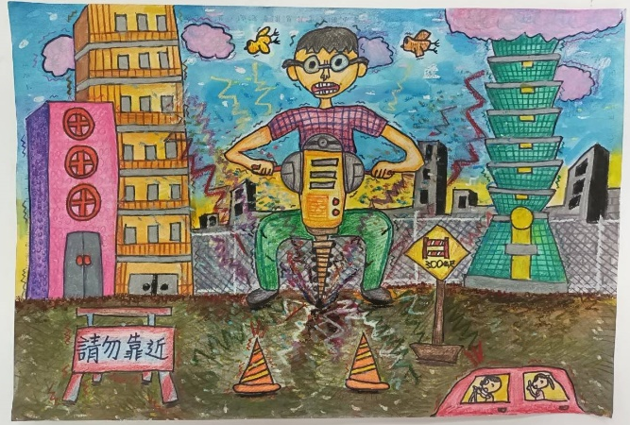
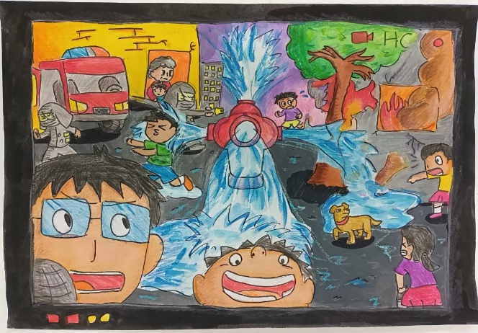
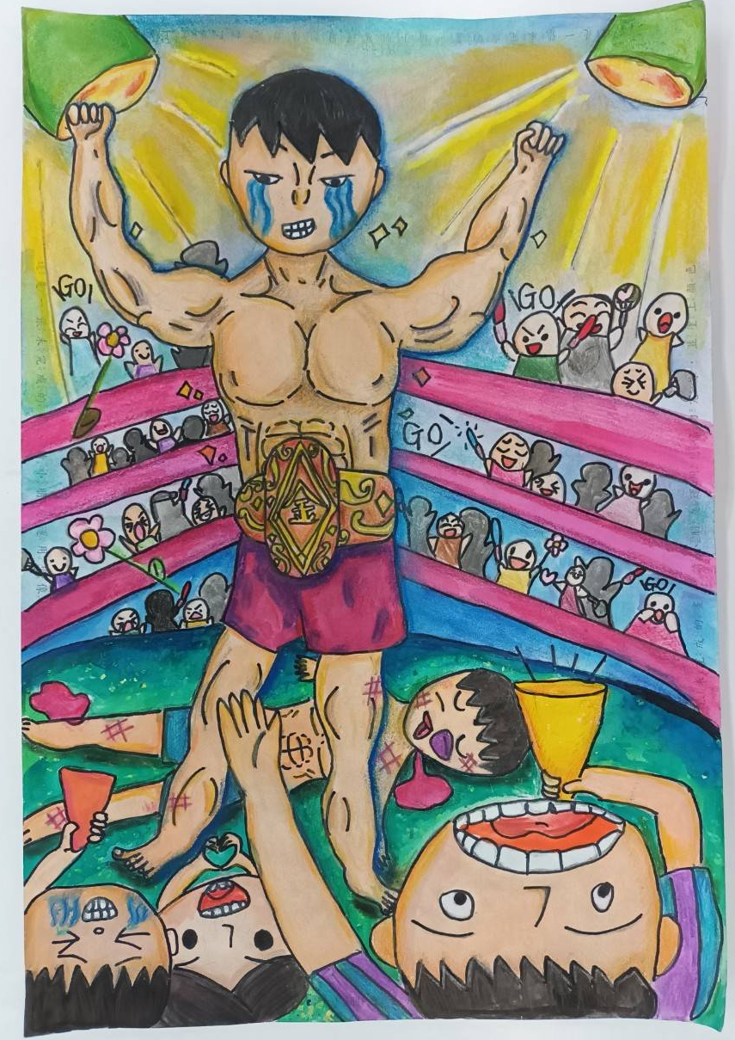
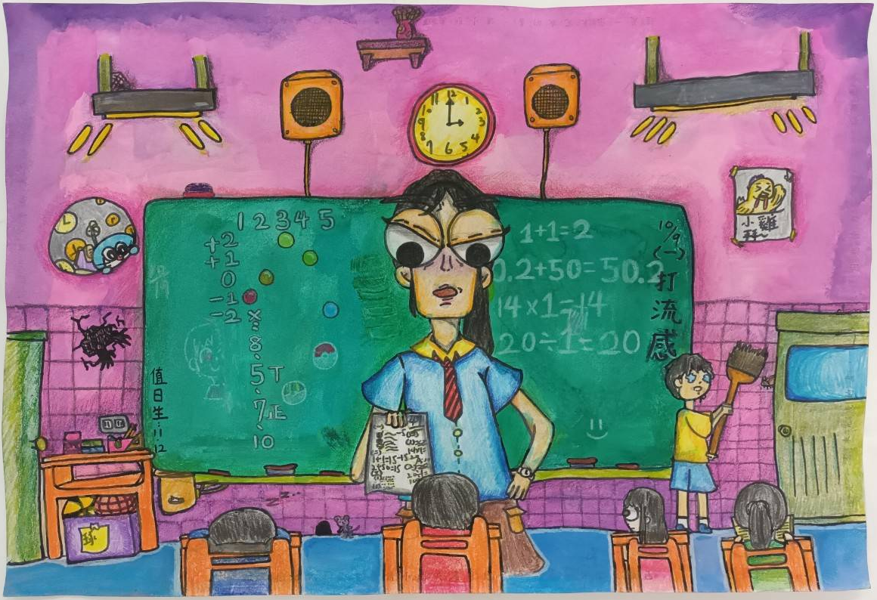
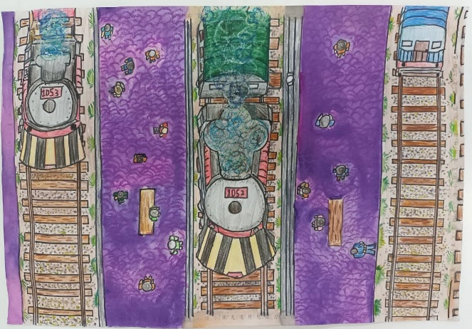
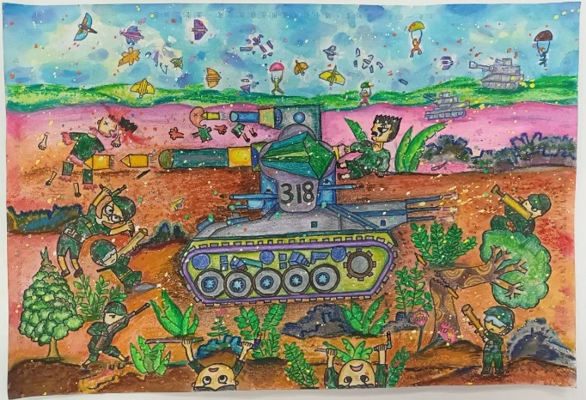
潛龍國小學生 參加
111年第30屆全國兒童聯想創作畫比賽 榮獲佳績
《晉級決賽》
五丙 楊黎亞
六乙 王若雅
六戊 吳秉瑋
五丁 謝依晴
感謝
謝欣惠老師
的指導
六丙 王迦勒
五甲 鄭尚元

